Slide 1
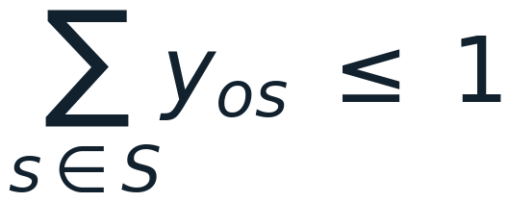

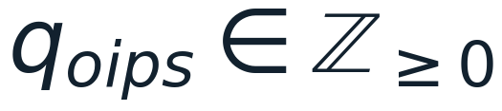
研究動機 · MOTIVATION
既有框架把「訂單」當成不可分割的最小單位
01
02
03
一張訂單只能整批指派給一個站台
代價：整單必須在單站被湊齊
放寬：決策原子由「訂單」降到「件」
→
→
這是為了可解性而存在的建模慣例，不是倉庫的物理規則——真實倉庫沒有這條規定。
訂單能被指派的前提，是該站台的貨架湊得齊它的每一項商品。
SKU 多樣性上升、貨架容量有限 ⟹ 這個條件越來越難成立，一趟貨架能服務的訂單數因而受限。
同一張訂單的不同商品，可由不同貨架、不同站台、不同期別供應。
拆單不是新增的功能，是決策原子變細之後自然容許的結果。
但拆單無法外掛於既有流程
本研究要回答的
拆分的判準來自貨架供給，而拆分方案本身即訂單指派的解。
⟹ 必須與 OA / PS / TA 聯合決定。
在資訊不完整的線上聯合決策中，把決策原子降到單位，並於「模型層」與「實務規模」兩個層次量測其效果。

